Slide 1
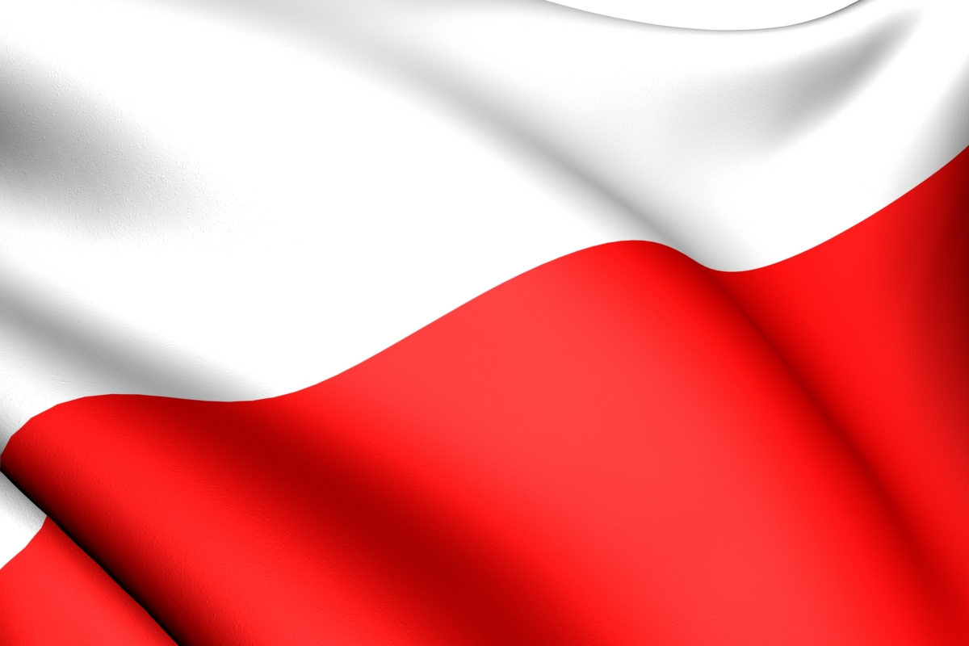
KONSTYTUCJA 3 MAJA
Wykonała i opracowała:
Kaja Rompa 6d

Slide 2
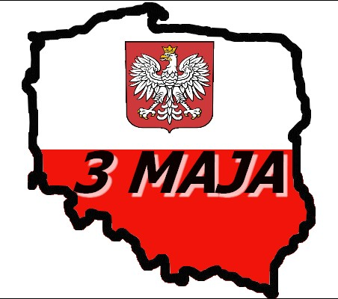
DEFINICJA
Konstytucja 3 maja, właściwie Ustawa Rządowa z dnia 3 maja – uchwalona 3 maja 1791 roku, ustawa regulująca ustrój prawny Rzeczypospolitej Obojga Narodów. Powszechnie przyjmuje się, że Konstytucja 3 maja była pierwszą w Europie i drugą na świecie (po konstytucji amerykańskiej z 1787 r.) nowoczesną, spisaną konstytucją.

Slide 3
Konstytucja
Konstytucja 3 Maja była wielkim osiągnięciem narodu chcącego zachować niezależność państwową, zabezpieczała możliwość rozwoju gospodarczego i politycznego kraju.
Do tradycji trzeciomajowych nawiązywały później różne kierunki polityczne, dosyć dowolnie interpretując idee ustawy zasadniczej z 1791 roku.

Slide 4
Obchody rocznicy uchwalenia Konstytucji 3 maja
W Warszawie na placu Zamkowym odbywają się główne uroczystości obchodów rocznicy uchwalenia Konstytucji 3 maja. Ceremonia rozpoczyna się od podniesienia flagi państwowej na maszt, odczytania preambuły uchwalonej 224 lata temu konstytucji, salutu armatniego i odśpiewania pieśni "Witaj, majowa jutrzenko". Następnie przemówienie wygłasza prezydent.

Slide 5
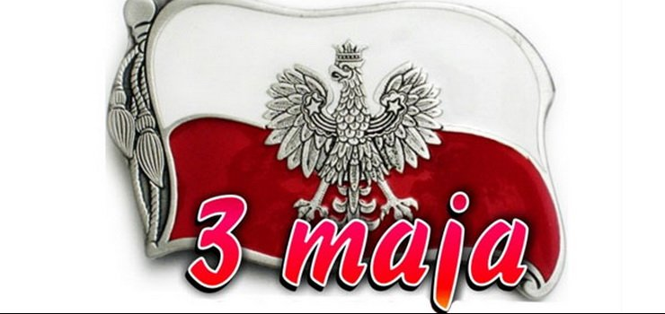
Dzieje obchodów
W czasie obchodów pierwszej rocznicy uchwalenia konstytucji 3 maja 1792 wokół Warszawy skoncentrowano wiele jednostek wojskowych, których zabrakło w krytycznym momencie rosyjskiego ataku w 1792. Po odzyskaniu niepodległości w 1918, rocznica Konstytucji 3 maja została uznana za święto narodowe uchwałą Sejmu Ustawodawczego z 29 kwietnia 1919. Po II wojnie światowej obchodzono je do 1946, kiedy w wielu miastach doszło do demonstracji studenckich. Od tego czasu władze komunistyczne zaprzestały i zabroniły publicznego świętowania, a próby manifestowania były często tłumione przez milicję.

Slide 6
Konstytucja została oficjalne zniesiona ustawą z 18 stycznia 1951 o dniach wolnych od pracy. Dopiero w roku 1981 ponownie władze świętowały to historyczne wydarzenie – świadczą o tym gazety codzienne z tego czasu m.in. Trybuna Ludu, Głos Robotniczy, Życie Warszawy. Tym samym w roku 1981 pierwszy raz po wojnie – i zaznacza to „Głos Robotniczy” z wydania 1-3.05.1981 – świętowano rocznicę Uchwały Majowej.
Święto Narodowe Trzeciego Maja przywrócono ustawą z 6 kwietnia 1990 (weszła w życie 28 kwietnia). Pierwsze uroczyste obchody święta 3 maja w Warszawie na Placu Zamkowym w 1990 odbywały się w obecności prezydenta Wojciecha Jaruzelskiego.

Slide 7
Konstytucja RP
Obecnie obowiązuje konstytucja Rzeczypospolitej Polskiej z 2 kwietnia 1997 roku.
Zawiera Preambułę i XIII rozdziałów:
I Rzeczpospolita, II Wolność, prawa i obowiązki człowieka i obywatela, III Żródła prawa, IV Sejm i senat, V Prezydent Rzeczpospolitej Polskiej, VI Rada ministrów i administracja rządaowa, VII Samorząd Terytorialny, VIII Sądy i trybunały, IX Organy kontroli państwowej i ochrony prawa, X Finanse publiczne, XI Stany nadzwyczajne, XII Zmiana konstytucji, XIII Przepisy przejściowe i końcowe.

Slide 8
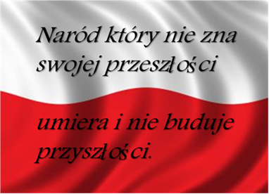

Slide 9
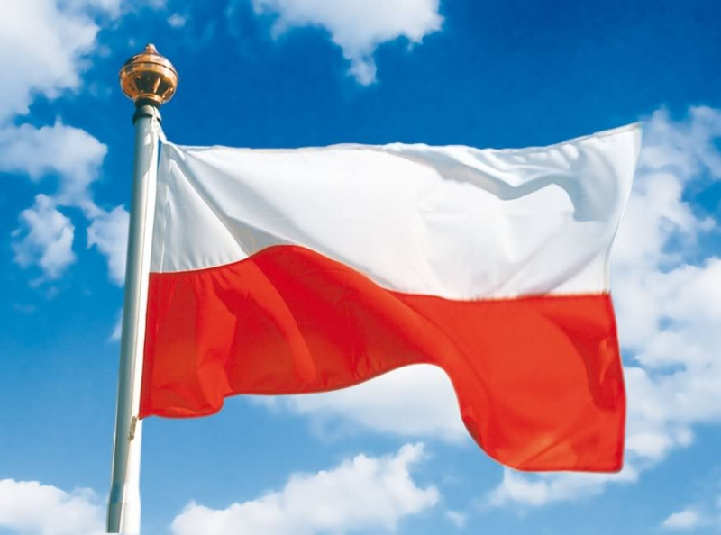
Pamiętajmy, że naród, który zapomina o historii własnej ojczyzny traci swoją tożsamość i skazany jest na zagładę.

Slide 10
Dziękuję za uwagę ☺

